Slide 1


Slide 2

Aula 0
Bem vindos

Slide 3

presentations

Slide 4

Fluxo de acesso
Coordenador
Diretor
Professor

Slide 5
contatos
Secretaria: helpcenter@fiap.com.br
Financeiro: financeiro@fiap.com.br
Help Desk: helpdesk@fiap.com.br

Slide 6
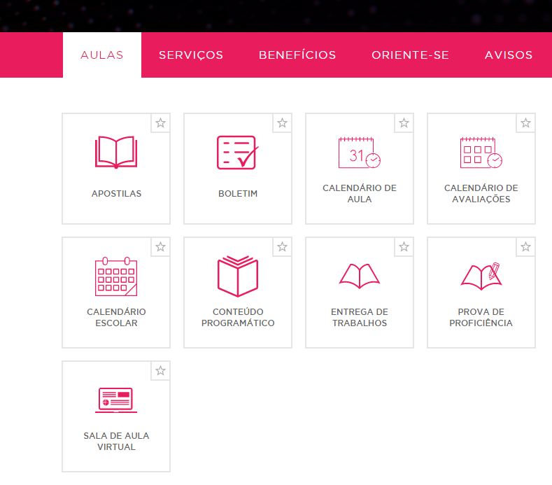
PORTAL DO ALUNO

Slide 7
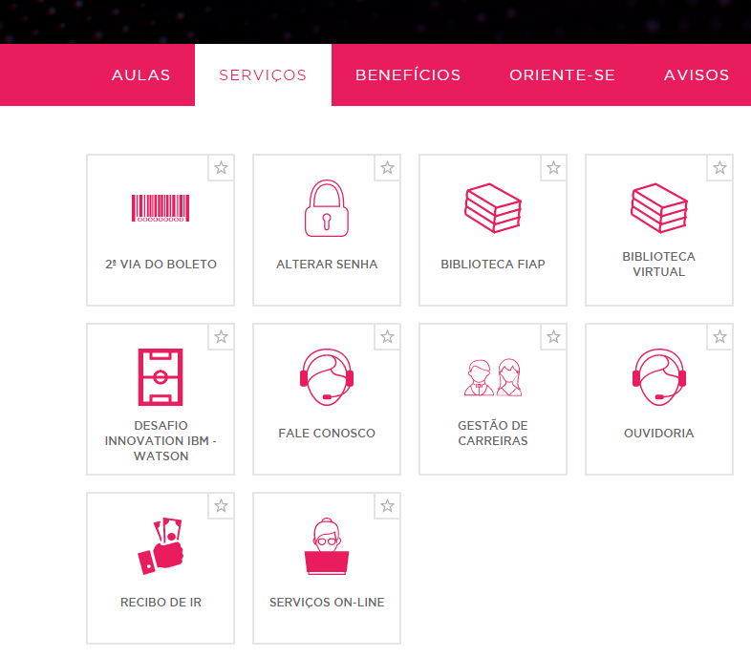
PORTAL DO ALUNO

Slide 8
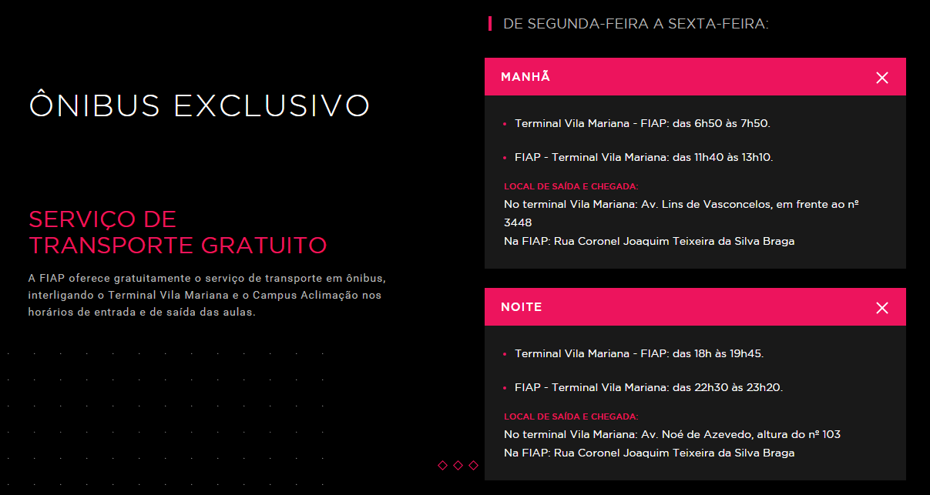
ÔNIBUS EXCLUSIVO
CAMPUS ACLIMAÇÃO

Slide 9
WARNINGS

Slide 10


Carteirinha escolar
Aguardar em sala de aula que serão distribuídas em breve .

Slide 11
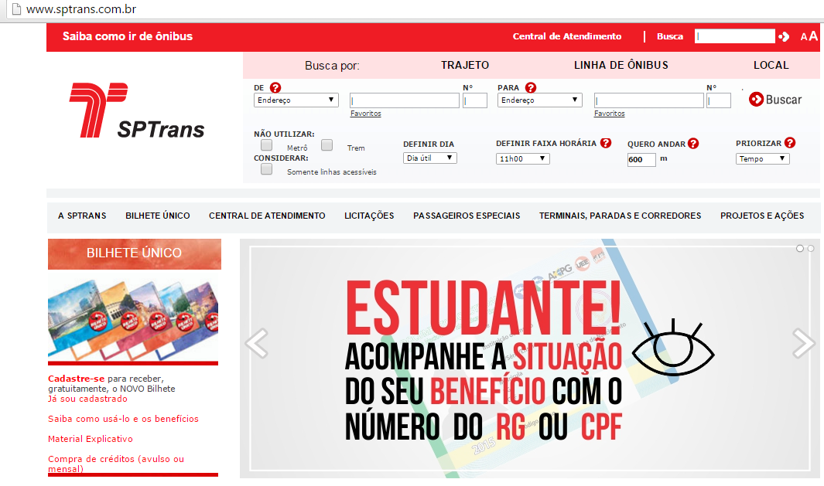

Slide 12

NOME NA LISTA
Para os alunos que realizaram o pagamento da matrícula em Fevereiro o nome na lista poderá demorar alguns dias para aparecer.
Aguardem a normalização do sistema, ou entrem em contato com a secretaria via email (helpcenter@fiap.com.br)

Slide 13
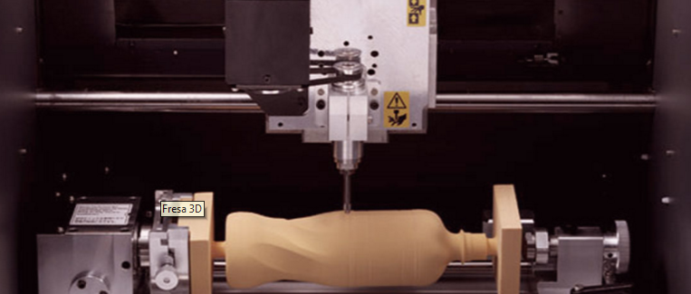
MUDANÇA DE TURMAS
De 19/02 a 28/02 - Período para solicitação de mudança de turmas e cursos na secretaria pelo email (helpcenter@fiap.com.br)
06/03 - Divulgação dos pedidos de troca de curso e turma

Slide 14


Slide 15

CRITÉRIOS DE AVALIAÇÃO

Slide 16
Critérios para avaliação e aprovação
As notas semestrais são assim compostas:
20% para Nota de Avaliação Continuada (NAC).
30% para a Avaliação Multidisciplinar (AM).
50% para a Prova Semestral (PS).
O cálculo da Média Semestral (MS) deve levar em consideração o peso de cada avaliação:
MS = (NAC x 0.2 + AM x 0.3 + PS x 0.5)

Slide 17
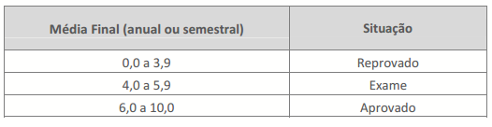
A Média Anual (MA), somente válida para cursos anuais, será obtida pela média das duas Médias Semestrais:
MA = (MS 1º semestre + MS 2º semestre) / 2
Os critérios de aprovação baseiam‐se na média semestral (para cursos semestrais) ou na média anual (para cursos anuais) obtida pelo aluno, conforme tabela abaixo:

Slide 18
Caso o aluno fique de Exame, a nota necessária para a sua aprovação passa a ser:
Nota para aprovação no Exame = (12 – Média Final)

Slide 19
ATENÇÃO – CALENDÁRIO LETIVO
1º. Semestre – 19/02/2018 a 30/06/2018
2º. Semestre – 01/08/2018 a 20/12/2018
NÃO marcar viagens ou qualquer outra atividade, antes do término efetivo do semestre letivo.
ATENTAR-SE ao calendário no portal do aluno. Considerando a época de provas substitutivas, exames e revisão de provas.

Slide 20

NAC´s
Notas de Avaliação Continuada
São avaliações aplicadas durante o semestre visando permitir que o professor acompanhe o progresso dos alunos.
Mínimo, 2 NAC´s por disciplina.
Até 4 NAC´s, descarte da menor nota.
Mais de 4 NAC´s, descarte de duas, das menores notas.
NACs com valor acima de 10 pontos, não são descartadas.
Alunos em DP, fazem todas as NAC´s. Caso alguma NAC esteja associada ao Challenge, está também deve ser realizada por alunos em DP.

Slide 21

AM - Avaliação Multidisciplinar
AM é uma PROVA INTEGRADA
OU
AM é um projeto (CHALLENGE) a ser desenvolvido sob a orientação dos professores do grupo de disciplinas que o integram. O projeto deve ser desenvolvido ao longo do semestre e a nota da AM deve ser fruto de avaliações parciais e/ou uma avaliação final a serem elaboradas e aplicadas pelos professores das disciplinas que o integram.
TODOS os alunos participam do AM que normalmente é o CHALLENGE do curso/turma.
Alunos em DP, não realizam AM.
Alunos retidos em todas as disciplinas da 1ª. Série, realizam AM.
Caso o AM seja uma PROVA INTEGRADA, os alunos em DP ou com equivalência de disciplinas, deverão responder a todas as questões da prova integrada.
Quando o AM, for um projeto, NÃO há substitutiva de AM
Quando a AM, for uma prova integrada, haverá substitutiva de AM

Slide 22

PS - Prova Semestral
Podem ser escritas, compostas apenas de questões dissertativas ou podem ser práticas aplicadas em laboratório.
Todo o conteúdo ministrado no semestre será cobrado na PS.
Haverá PS substitutivas.
Substitutivas são solicitadas, conforme calendário escolar e são pagas no Help Center ou Portal do Aluno.
A PROVA SUBSTITUTIVA é sempre UMA PROVA TEÓRICA.
(QUESTÕES DISSERTATIVAS)

Slide 23

PE - Prova de Exame
Compostas de questões que abrangerão todo o conteúdo ministrado no ano.
NÃO haverá prova de exame substitutiva.
Os alunos poderão requerer a revisão das provas de exame através de protocolo na Secretaria da FIAP.
A PROVA DE EXAME é sempre UMA PROVA TEÓRICA.
(QUESTÕES DISSERTATIVAS)

Slide 24
EAD
Todos os cursos de Tecnologia possuem 20% da carga do curso, com aulas EAD.
As aulas de EAD ocorrem fora do horário das aulas.
Em breve passaremos todas as informações sobre nosso EAD.
As disciplinas EAD, da 1ª. Série, são:
FORMAÇÃO SOCIAL E SUSTENTABILIDADE
GESTÃO DE PROJETOS

Slide 25


AULA MAGNA
DIREÇÃO
&
COORDENAÇÃO

Slide 26
AULA MAGNA 2018
Lins - Manhã
Data |  | Horário | Coordenador | Cursos | Local
 |  | 10h00 as 12H00 | Rita Rodrigues | TBD + TDS | Maker Lab
Lins - Noite
Data |  | Horário | Coordenador | Cursos | Local
 |  | 19h00 as 21h00 | Rita Rodrigues | TBD + TDS | Teatro
Paulista - Manhã
Data |  | Horário | Coordenador | Cursos | Local
 |  | 10h00 as 12H00 | Rita Rodrigues | TDS | Coworking
Vila Olímpia - Manhã
Data |  | Horário | Coordenador | Cursos | Local
 |  | 10h00 as 12H00 | Rita Rodrigues | TDS | Sala de Aula

Slide 27
APRESENTAÇÃO
DO
PROFESSOR

Slide 28

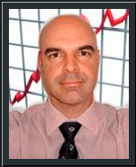
SHORT BIO
RENATO JARDIM PARDUCCI
Profrenato.parducci@fiap.com.br

Slide 29

Apresentações
Prof. Renato Jardim Parducci
PREPARAÇÃO PARA MINISTRAR A DISCIPLINA DE GOVERNANÇA E QUALIDADE
Membro da equipe de desenvolvimento de sistemas e teste de software da CETIL, Leão Engenharia e BG&C.
Líder de desenvolvimento de sistemas responsável pela implantação de metodologia de modelagem na Itautec, Philco.
Gestor da área de produção de software e bancos de dados na OESP-Bell South e no grupo O Estado de S. Paulo.
Gestor de infraestrutura e serviços de TI, Redes e Telecomunicações e administração de Bancos de Dados na Leão Engenharia, BG&C, OESP-Bell South, Estadão, EMS-Pharma
Consultor e gestor de implantação de programas de Qualidade de software, Fábrica de software, Escritório de projetos, Centrais de operações de TI e Suporte técnico, programas de Governança, Planejamento e estruturação estratégica de TI – Netpartners, Grupo Linx, Animatech, EMS-Pharma
Gerente de TI nas empresas Unilever, OESP Mídia e Gráfica, Estadão, Rádio Eldorado, Agência Estado, ,EMS Pharma, Legrand, Germed, Nova Química, ACS incorporadora.
Diretor de TI nas empresas Netpartners e LINX.
Diretor sócio nas empresas RUNAK Tecnologia e RUNMídia

Slide 30



Formação
Bacharel em Ciência da Computação
Especialista em Adm. Industrial
Mestre em Eng.Computação

Slide 31








Muita experiência para trocar!
Gestor de TI, aplicando práticas de Governança e Qualidade

Slide 32






















Muita experiência para trocar!
Consultor em projetos de diversas empresas renomadas

Slide 33

Muita experiência para trocar!
Mentor de Startups

Slide 34








Aprimoramento continuado
Atividade acadêmica intensa

Slide 35





Em destaque
Gestor da área de Qualidade Corporativa da OESP Mídia (Grupo O Estado de S.Paulo)
Líder do programa CMMi da Netpartners Consultoria e Informática - consórcio
+
+
Diretor responsável pela área de Qualidade de Software, Escritório de Projetos e Centro Educacional da LINX Sistemas

Slide 36

Apresentações
Prof. Renato Jardim Parducci
PUBLICAÇÃO

Slide 37

Apresentação
da
Disciplina

Slide 38

COMPLIANCE & QUALITY ASSURANCE
BOAS PRÁTICAS PARA GOVERNANÇA E QUALIDADE EM PROJETOS DE SOFTWARE

Slide 39
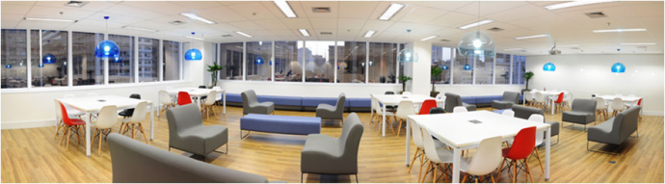
Conteúdo Programático – Anual
EMENTA
Visão conceitual e de mercado da importância e aplicabilidade da qualidade de software na
governança de TI e nos projetos de software. Aplicação de métricas na avaliação quantitativa da
qualidade e em estimativas de software. Uso de métodos ágeis na condução de projetos. Modelos de maturidade e capacidade para desenvolvimento e avaliação da qualidade e em desenvolvimento de software com base em normas ISO, CMMi e MPS-br. Técnicas de inspeção de software, princípios e técnicas de testes de software, desenvolvimento orientado a testes, automação dos testes, casos de teste e gerenciamento do processo de testes.
Enquadramento das práticas de qualidade dentro das boas práticas de gerenciamento de projetos, tendo como referência o PMBoK e os modelos clássico e ágil de processo de produção de software.

Slide 40

Programa da disciplina

Slide 41


Resumo do programa da disciplina
FOCO NAS BOAS PRÁTICAS DE GERENCIAMENTO
PARA GARANTIR QUALIDADE E GOVERNANÇA EM PROJETOS
DE SOFTWARE
1º Semestre:
Importância e aplicação de normas e guias de práticas de Governança e Qualidade
Desenvolvimento dos processos internos de TI
Modelo ágil de condução de projetos de software
Estimativa de custo, esforço e prazo
2º Semestre:
Defesa de projetos junto a patrocinadores
Gerenciamento integrado do projeto técnico – versionamento e releases
Teste de software – métodos de definição e ferramentas de automação
Desenvolvimento orientado a testes

Slide 42

Ao final da disciplina
Você será capaz de:
Participar de programas da qualidade em sua empresa
Aplicar métodos que agilizam a produção de software, garantindo Qualidade
Reportar planos e resultados de projetos para garantir a Governança
Desenvolver práticas internas na TI que facilitem o trabalho dos profissionais

Slide 43

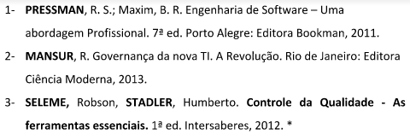
Referências Bilbliográficas

Slide 44
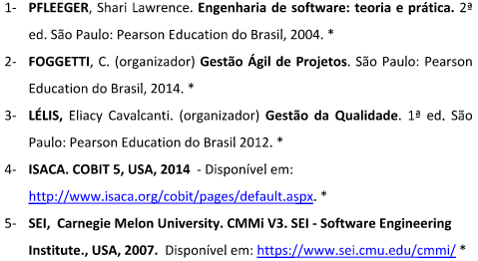
Referências Complementares

Slide 45
Referências Complementares
Outras referências adicionais podem estar indicadas no final de cada uma das suas apostilas de cada aula.

Slide 46
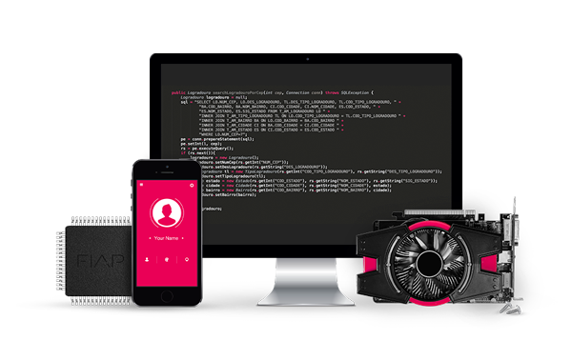
Metodologia
Aulas com objetivos específicos.
Conteúdo proposto associado a sua aplicação no dia-a-dia.
Integração entre as disciplinas.
Preparação para o mercado de trabalho e aos projetos propostos pela FIAP.
“Exemplo – fique a vontade para trocar”

Slide 47

SEU MATERIAL DE ESTUDO
Slides de aula com o conteúdo teórico e exemplos práticos
Listas de exercícios resolvidos para fixação da matéria
Listas de exercícios propostos aula a aula que você deve realizar e tirar dúvidas com o professor (não são resolvidas em aula)
Vídeos complementares no canal do professor (Youtube)
Documentos extras sobre reportagens, pesquisas e estudos relativos à disciplina
A PRÁTICA PARA TUDO DAR CERTO: AULA DADA, AULA ESTUDADA!

Slide 48

[ Pontos de Atenção ]

Slide 49

REGRAS DO JOGO EM SALA DE AULA PARA BENEFÍCIO DE TODOS
O sucesso do seu aprendizado depende da sua concentração em sala de aula , afinal para isso você está em um curso presencial!
O conteúdo é extenso e apesar do material bastante completo (com vídeos, apostilas e listas de exercícios), não aproveitar as aulas é um erro que comprometerá mais da metade do seu resultado.
Seu curso superior é muito caro e demanda muito do seu tempo para você desperdiçar com brincadeiras e futilidades que você poderia conferir no conforto da sua casa.

Slide 50
REGRAS DO JOGO EM SALA DE AULA PARA BENEFÍCIO DE TODOS
Postas essas questões, ficam ajustadas as seguintes regras de conduta em sala, durante as aulas:
1º) A Internet fica bloqueada a princípio , podendo ser liberada, em função de ocorrerem eventuais atividades que demandam sua utilização, porém, se houver uso da internet para atividades que não sejam referentes a aula, o acesso será bloqueado.
2º) O uso de smartphones para atividades não relativas a aula é proibido em sala. Em caso de necessidade do uso particular do seu celular, deixe a sala de aula.
3º) Converse o máximo possível com o seu professor mas; com o seu colega ao lado, somente o necessário para realizar atividades em conjunto sobre a aula.

Slide 51
REGRAS DO JOGO EM SALA DE AULA PARA BENEFÍCIO DE TODOS
Concentrando-se na aula, você assimilará gestos, exemplos, dinâmicas que o seu professor criou para facilitar o seu aprendizado.
Aproveite!
Divirta-se!
Descubra coisas novas!
O conteúdo dessa disciplina é de extrema utilidade para a sua carreira.

Slide 52

SHORT BIO
Agora é a sua vez!
Estudantes
Nome?
Atua na área de TI ou outra?
Qual especialidade?
Qual a expectativa com a disciplina?

Slide 53


“Exemplo – fique a vontade para trocar”

Slide 54



